Slide 1
ESTÁTICA
Es la parte de la Física que estudia los cuerpos sobre los que actúan fuerzas y momentos cuyas resultantes son nulas.
Su objetivo es determinar la fuerza resultante y el momento resultante de todas las fuerzas que actúan sobre el cuerpo para establecer sus condiciones de equilibrio.
NOTA: Las fuerzas se miden en Kgf, y sus múltiplos y submúltiplos. También pueden medirse en Newtons y sus múltiplos y submúltiplos.

Slide 2
LEYES DE NEWTON
1° LEY DE NEWTON
Un cuerpo no puede cambiar por sí solo su estado inicial, ya sea en reposo o en movimiento rectilíneo uniforme, a menos que se aplique una fuerza o una serie de fuerzas cuya resultante no sea nula.
2° LEY DE NEWTON
Siempre que una fuerza actúe sobre un cuerpo produce una aceleración en dirección de la fuerza que es directamente proporcional a la fuerza pero inversamente proporcional a la masa.
F=mxa
3° LEY DE NEWTON
A toda acción corresponde una reacción de igual magnitud y dirección pero de sentido opuesto.
TAREA:
Busca ejemplos de la aplicación de las leyes de Newton en la vida cotidiana y agrégalos en tu carpeta.

Slide 3
TIPOS DE EQUILIBRIO
EQUILIBRIO DE LOS CUERPOS
APOYADOS
EQUILIBRIO
ESTABLE
EQUILIBRIO
INESTABLE
SUSPENDIDOS
EQUILIBRIO
ESTABLE
EQUILIBRIO
INESTABLE
EQUILIBRIO
INDIFERENTE
EQUILIBRIO
INDIFERENTE

Slide 4
Como se obtiene la resultante de un sistema de fuerzas aplicado sobre un cuerpo????
En el ejemplo, las fuerzas roja y celeste son COLINEALES , comparten la misma recta de acción y en este caso tienen el mismo sentido. La fuerza de color verde es la resultante. La resultante es la fuerza que reemplaza a las otras dos
La fuerza EQUILIBRANTE graficada en color naranja será una fuerza colineal con la resultante, de igual módulo y sentido opuesto.
Y cuál será la fuerza equilibrante?

Slide 5
F2=3N
Como obtengo la resultante de la suma de estos vectores fuerza?
F1=6N
F3=4,5N
Se dibujan las fuerzas a escala conveniente, por ejemplo E= 1cm/1N y en la dirección exacta en que se encuentran.
Se trasladan las fuerzas, paralelas a si mismas respetando su longitud, desplazándolas por el plano de dibujo y uniéndolas extremo con origen tal como se ve en la figura.
Finamente, se mide el vector resultante y aplicando la escala utilizada medimos el vector que representa a la resultante y obtendremos así su valor aproximado.
F3=4,5N
Resultante= 7,5 N
F1=6N
Resultante= 7,5 N
F1=6N
F2=3N
F3=4,5N
F2=3N
F1=6N
Resultante= 7,5 N
F2=3N
F3=4,5N
Se puede apreciar que no importa en que orden se sumen ya que el resultado siempre será el mismo.

Slide 6
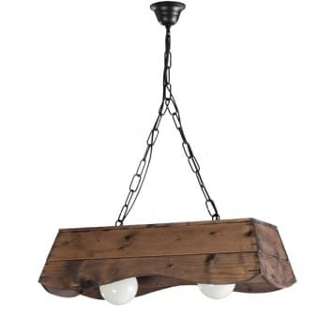
Existe otra manera de obtener la resultante?
Y
Resultante= 8kgf
F1x
F2x
X
α= 53,1301023473º
F1=F2
F1=F2
F2= 5 kgf
F1
Resultante
F2
Método Gráfico
F1y=F2y
F1x cos 36,8698976465º= F2xcos 36,8698976465º=5 kgfxcos 36,8698976465º= 4kgf
Resultante= 4kgf+4kgf= 8kgf
De esta manera el cálculo es mucho más preciso.

Slide 7
MOMENTO DE UNA FUERZA RESPECTO DE UN PUNTO
Conceptualmente el momento es un giro alrededor de un punto.
Se calcula tomando distancia respecto de ese punto.
Esto se explica claramente observando lo que sucede cuando abrimos una puerta.
La fuerza se ejerce en el picaporte, el punto de giro está en las bisagras.
Entonces, el momento será
Fuerza x distancia= MOMENTO
Distancia :
Segmento perpendicular a :
la recta de acción de la fuerza
la recta que pasa por el punto res pecto del cual estamos tomando momento.
d
F

Slide 8
CÁLCULO DE LA RESULTANTE DE UN SISTEMA DE FUERZAS PARALELAS DEL MISMO SENTIDO
Pensemos en la siguiente situación:
La siguiente figura presenta un sistema de fuerzas paralelas , F1= 3kgf y F2= 4kgf de igual sentido que debe resolverse, encontrando:
la Resultante
punto de aplicación de la resultante.
Para hacerlo, debe tenerse en cuenta que la resultante de dicho sistema tendrá las siguientes particularidades:
Igual dirección y sentido que cualquiera de sus componentes.
Su módulo es igual la suma de los módulos de las componentes: R = F1 + F2
Su punto de aplicación se obtiene a partir de la relación: F1 x d1 = F2 x d2
d1= distancia desde F1 hasta la resultante d2= distancia desde F2 hasta la resultante. Resolviendo:
a) El módulo de la resultante (R) será entonces:
R = F1 + F2 = 3 kgf+4kgf=7kgf
b) Para encontrar el punto de aplicación aplicamos la ecuación:
F1 x d1 = F2 x d2
d1 + d2 = d, (ver gráfico) y en este caso d1 + d2 = 70 cm
Como puede apreciarse es una ecuación con dos incógnitas d1 y d2, por lo tanto podemos poner una incógnita en función de otra :
d2 = 0,70 m – d1
Sustituyendo en la ecuación (1), tenemos:
F1 x d1 = F2 x d2
3kgf x d1 = 4kgf x (0,70m– d1)
3kgf x d1 = 4kgf x 0,70m– 4kgfxd1
3kgf x d1 = 2,8 kgf m – 4kgf x d1
Agrupando en uno de los miembros a los términos que contienen a “d1”
3kgf x d1+4kgf x d1= 2,8 kgf m
d1(3kgf+4kgf)= 2,8kgfm
d1= 2,8 kgfm/7 kgf= 0,4m
d=70 cm
F1=3kgf
F2=4kgf
d=70 cm
F1=3kgf
F2=4kgf
d1
d2
R=7kgf

Slide 9
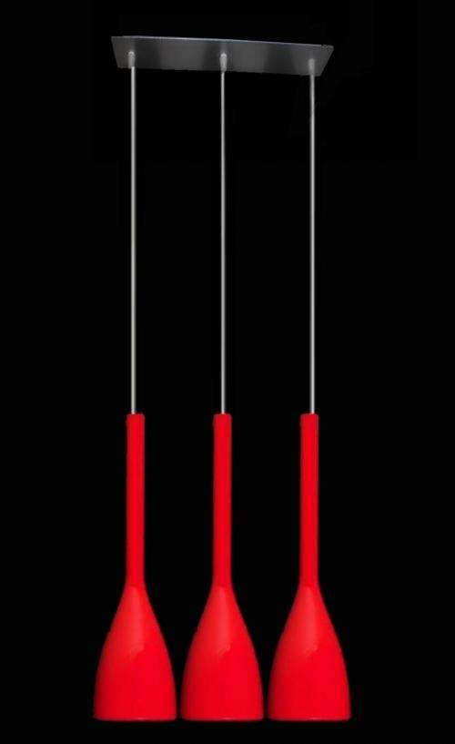
Y si las fuerzas son paralelas???? Cuál sería la resultante?
d
d
F1
F1
F2
F3
F2
Si cada uno de los artefactos pesa 500 gf, la resultante será igual a suma de F1+F2+F3
F3
Si cada uno de los artefactos pesa 500 gf, la resultante será igual a suma de F1+F2+F3
F3
En este caso, donde las fuerzas son más de dos, se pueden ir tomando las fuerzas de a pares y reemplazándolas por las resultantes parciales.
Por Ej:
Trabajo con F1 y F2 y determino una resultante parcial (RP).
Luego trabajando con esa resultante parcial y F3 obtengo la definitiva(R).
d1
d2
F1
F2
F3
F1
F2
RP
RP
R

Slide 10
CÁLCULO DE LA RESULTANTE DE UN SISTEMA DE FUERZAS PARALELAS DE SENTIDO OPUESTO
Pensemos en la siguiente situación:
La siguiente figura presenta un sistema de fuerzas paralelas ,
F1= 3kgf y F2= -4kgf de igual sentido que debe resolverse, encontrando:
la Resultante
punto de aplicación de la resultante.
Para hacerlo, debe tenerse en cuenta que la resultante de dicho sistema tendrá las siguientes particularidades:
Tiene igual dirección y mismo sentido que la FUERZA DE MAYOR MÓDULO.
Su módulo es igual a la diferencia de los módulos de las fuerzas que la componen: R = F1 – F2
Su punto de aplicación está fuera del segmento que une los puntos de aplicación de las fuerzas componentes y cumple la igualdad:
F1 X d1 = F2 X d2
Resolviendo:
a) El módulo de la resultante (R) será entonces:
R = F1 + F2 = 3 kgf-4kgf=-1kgf
b) Para encontrar el punto de aplicación aplicamos la ecuación:
F1 x d1 = F2 x d2
(ver gráfico) y en este caso d1 - d2 = 60 cm
Como puede apreciarse es una ecuación con dos incógnitas d1 y d2, por lo tanto podemos poner una incógnita en función de otra :
d1 = 0,60 m +d2
Sustituyendo en la ecuación F1 x d1 = F2 x d2 tenemos:
3kgf x (0,60 m +d2 ) = (-4kgf) x d2
3kgf x 0,6m+3 kgfxd2 = (-4kgf) x d2
Agrupando en uno de los miembros a los términos que contienen a “d2”
3kgf x d2+4kgf x d2=( -1,8 kgf m )
d2 =(-1,8kgfm)/(3kgf+4kgf)=
d2= 0,25m
d1
F1=3 Kgf
R=1 Kgf
d1-d2= 60 cm
d2
F2=4 Kgf

